Slide 1




ТОМСКИЙ ОБЛАСТНОЙ ИНСТИТУТ ПОВЫШЕНИЯ КВАЛИФИКАЦИИ И ПЕРЕПОДГОТОВКИ РАБОТНИКОВ ОБРАЗОВАНИЯ
WWW.TOIPKRO.RU
WWW.ТОИПКРО.РФ
VK.COM/TOIPKRO
OK.RU/TOIPKRO
T.ME/TOIPKROTOMSK
Семинар-совещание
Программное обеспечение коррекционно-развивающего процесса учителя-логопеда в инклюзивной школе
Дубонос Оксана Александровна, Куколь Ольга Николаевна,
учителя-логопеды МАОУ СОШ №58 г. Томска
06.11.2024 г.
#ТОИПКРО #УЧИБУДУЩЕМУ #УЧИСЬСТОИПКРО #ТОИПКРО #УЧИБУДУЩЕМУ #УЧИСЬСТОИПКРО

Slide 2


Направления работы учителя-логопеда
Семинар-совещание
Программное обеспечение коррекционно-развивающего процесса учителя-логопеда в инклюзивной школе
06 ноября 2024 г.
Целевая аудитория (нормативные документы) | Программное обеспечение
Обучающиеся с ОВЗ (ФГОС, ФАОП, АООП, Положение об оказании логопедической помощи) | Программы коррекционных курсов (см. учебный план конкретной нозологической группы обучающихся + результаты логопедической диагностики обучающегося)
Обучающиеся, нуждающиеся в логопедической помощи (Положение об оказании логопедической помощи, Положение о ППк) | Программа коррекционно-развивающих занятий, составленная учителем-логопедом с учётом вида нарушения устной и/или письменной речи обучающихся
2

Slide 3
ППС сопровождение обучающихся с ОВЗ :
Семинар-совещание
Программное обеспечение коррекционно-развивающего процесса учителя-логопеда в инклюзивной школе
06 ноября 2024 г.
Содержательный раздел АООП включает программы коррекционных курсов ( в соответствии с учебным планом для обучающихся соответствующих нозологий)
3

Slide 4
Адаптированные основные общеобразовательные программы самостоятельно разрабатываются образовательными организациями на основе
Федеральных адаптированных образовательных программ:
Семинар-совещание
Программное обеспечение коррекционно-развивающего процесса учителя-логопеда в инклюзивной школе
06 ноября 2024 г.
федеральной адаптированной образовательной программы начального общего образования для обучающихся с ограниченными возможностями здоровья (Приказ Минпросвещения России от 24.11.2022 №1023 "Об утверждении…" (Зарегистрировано в Минюсте России 21.03.2023 №72654) https://base.garant.ru/406586955/#friends
o федеральной адаптированной образовательной программы основного общего образования для обучающихся с ограниченными возможностями здоровья (Приказ Минпросвещения России от 24.11.2022 №1025 "Об утверждении…" (Зарегистрировано в Минюсте России 21.03.2023 №72653) https://www.garant.ru/products/ipo/prime/doc/406486957/
o федеральной адаптированной основной общеобразовательной программы обучающихся с умственной отсталостью (интеллектуальными нарушениями) (Приказ Министерства просвещения РФ от 24 ноября 2022г. №1026 "Об утверждении…" (Зарегистрировано в Минюсте РФ 30.12.2022 №71930) https://www.garant.ru/products/ipo/prime/doc/405965157/
4

Slide 5
ППС сопровождение обучающихся с ОВЗ:
Семинар-совещание
Программное обеспечение коррекционно-развивающего процесса учителя-логопеда в инклюзивной школе
06 ноября 2024 г.
Федеральный учебный план ФАОП
Учебный план конкретного образовательного учреждения
Часть, формируемая участниками образовательных отношений
Внеурочная деятельность
Коррекционно-развивающая область
• Реализация коррекционно-развивающей области осуществляется за счет часов, отводимых на внеурочную деятельность.
5

Slide 6
Сайты в помощь учителю-логопеду:
Семинар-совещание
Программное обеспечение коррекционно-развивающего процесса учителя-логопеда в инклюзивной школе
06 ноября 2024 г.
https://fgosreestr.ru/
https://ikp-rao.ru/frc-ovz3/
https://sudact.ru/law/prikaz-minprosveshcheniia-rossii-ot-24112022-n-1023/federalnaia-adaptirovannaia-obrazovatelnaia-programma-nachalnogo/
6

Slide 7
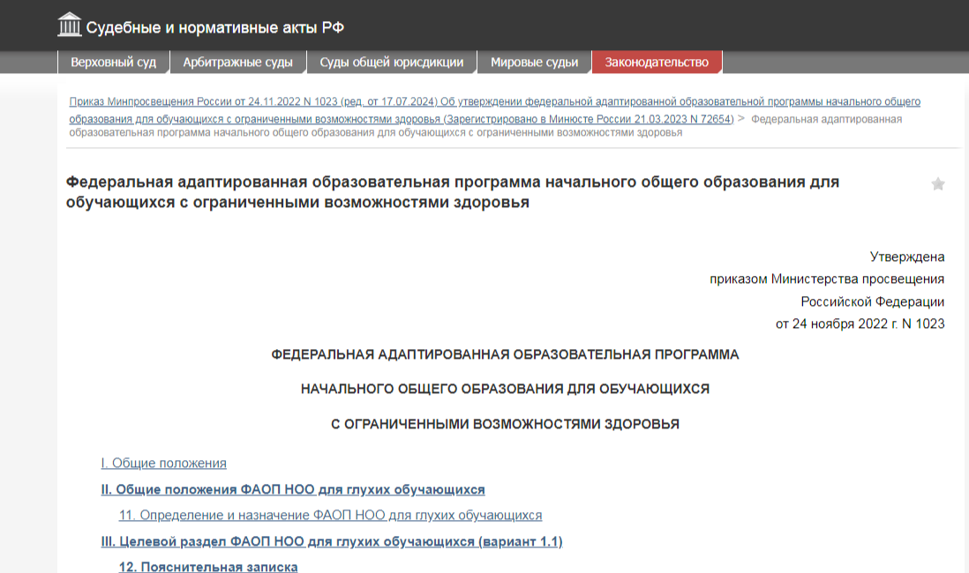
Семинар-совещание
Программное обеспечение коррекционно-развивающего процесса учителя-логопеда в инклюзивной школе
06 ноября 2024 г.
7

Slide 8
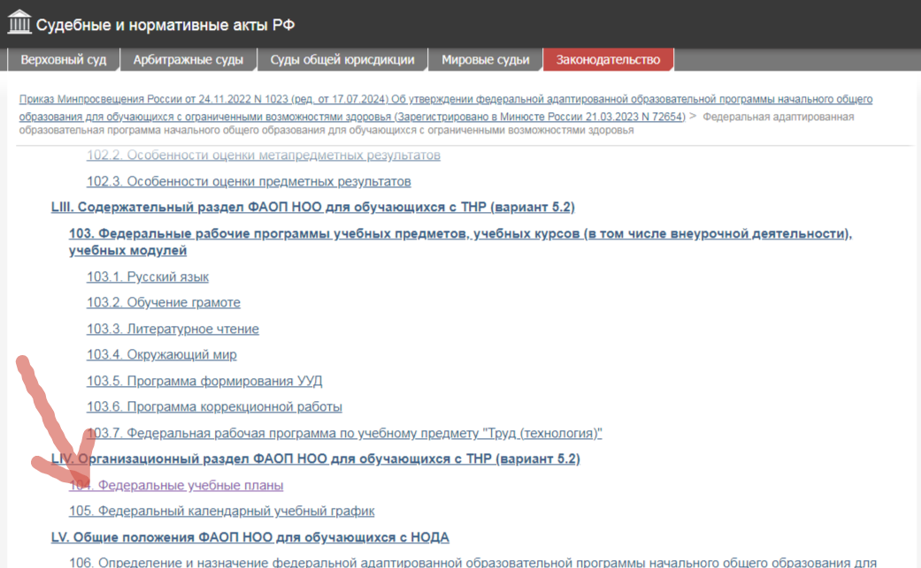
Семинар-совещание
Программное обеспечение коррекционно-развивающего процесса учителя-логопеда в инклюзивной школе
06 ноября 2024 г.
8

Slide 9
Семинар-совещание
Программное обеспечение коррекционно-развивающего процесса учителя-логопеда в инклюзивной школе
06 ноября 2024 г.
104.8. Количество часов, отводимых в неделю на занятия внеурочной деятельностью, составляет не более 10 часов (в том числе из них не менее 5 часов в неделю на коррекционно-образовательную область в течение всего срока обучения на уровне начального общего образования) (пункт 3.4.16 Санитарно-эпидемиологических требований).
9

Slide 10
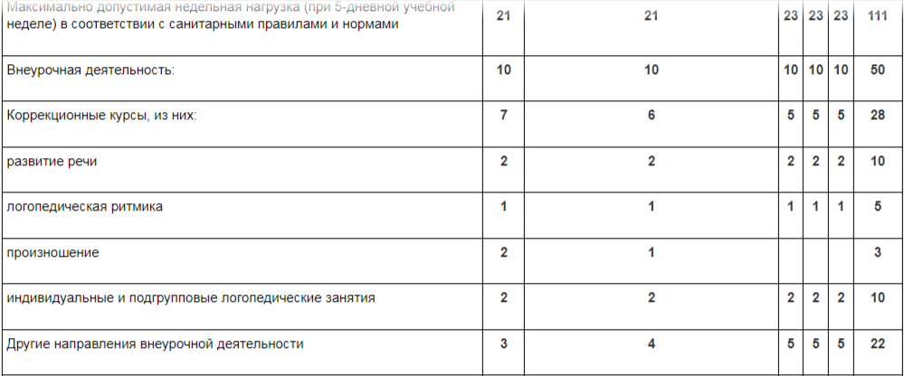
Федеральный учебный план ФАОП НОО для обучающихся с ТНР
(вариант 5.2) - первое отделение
Семинар-совещание
Программное обеспечение коррекционно-развивающего процесса учителя-логопеда в инклюзивной школе
06 ноября 2024 г.
Часть, формируемая участниками образовательных отношений | I доп | I класс | 2 | 3 | 4 | всего
10

Slide 11
Федеральный учебный план начального общего образования обучающихся с ЗПР (вариант 7.2)
Семинар-совещание
Программное обеспечение коррекционно-развивающего процесса учителя-логопеда в инклюзивной школе
06 ноября 2024 г.
Часть, формируемая участниками образовательных отношений | I | I дополнительный класс | 2 | 3 | 4 | всего
Внеурочная деятельность: | 10 | 10 | 10 | 10 | 10 | 50
индивидуальные и групповые занятия по программе коррекционной работы | 6 | 6 | 6 | 6 | 6 | 30
ритмика | 1 | 1 | 1 | 1 | 1 | 5
другие направления внеурочной деятельности | 3 | 3 | 3 | 3 | 3 | 15
11

Slide 12

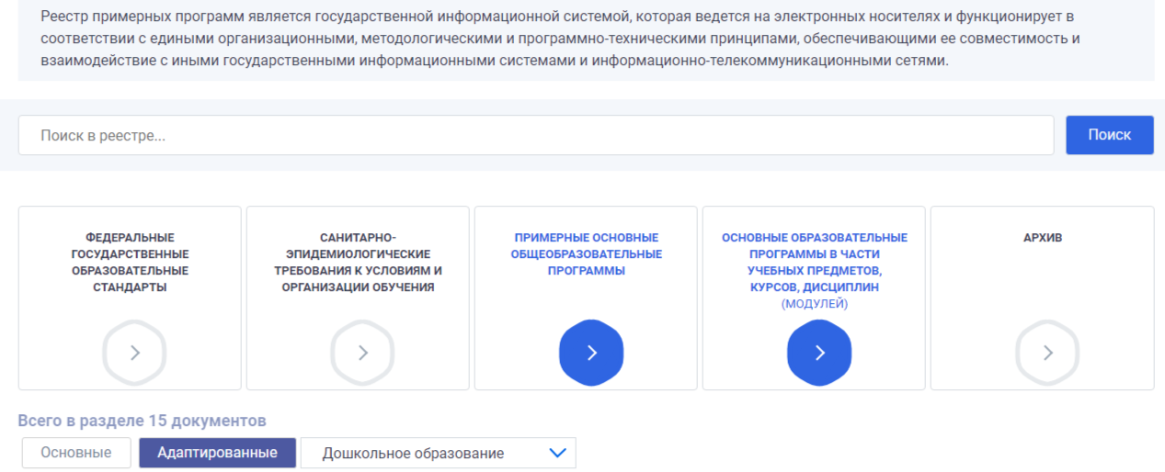
Семинар-совещание
Программное обеспечение коррекционно-развивающего процесса учителя-логопеда в инклюзивной школе
06 ноября 2024 г.
12

Slide 13
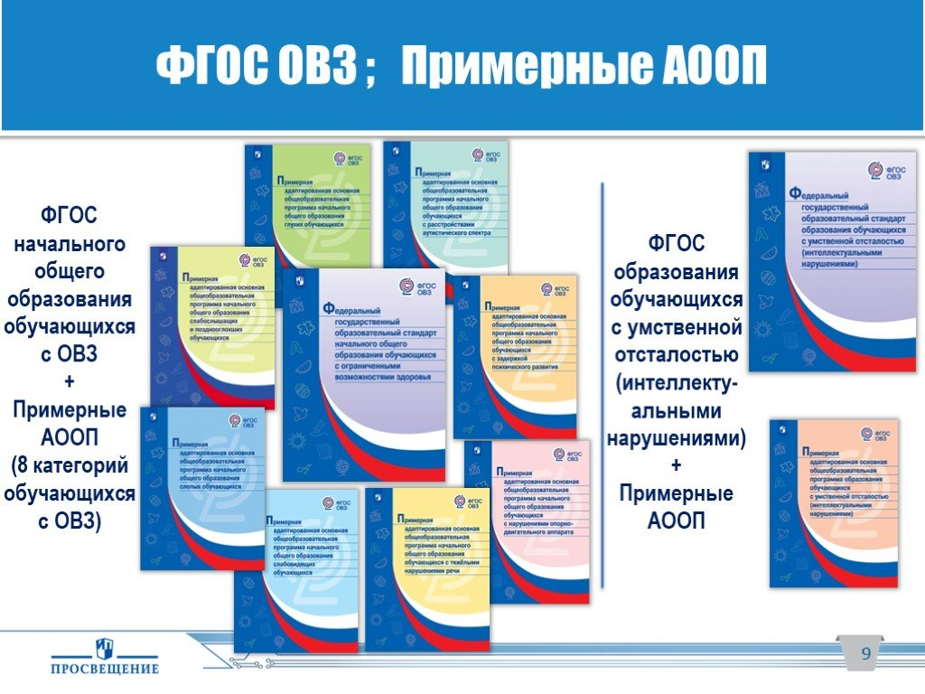
Семинар-совещание
Программное обеспечение коррекционно-развивающего процесса учителя-логопеда в инклюзивной школе
06 ноября 2024 г.
13

Slide 14
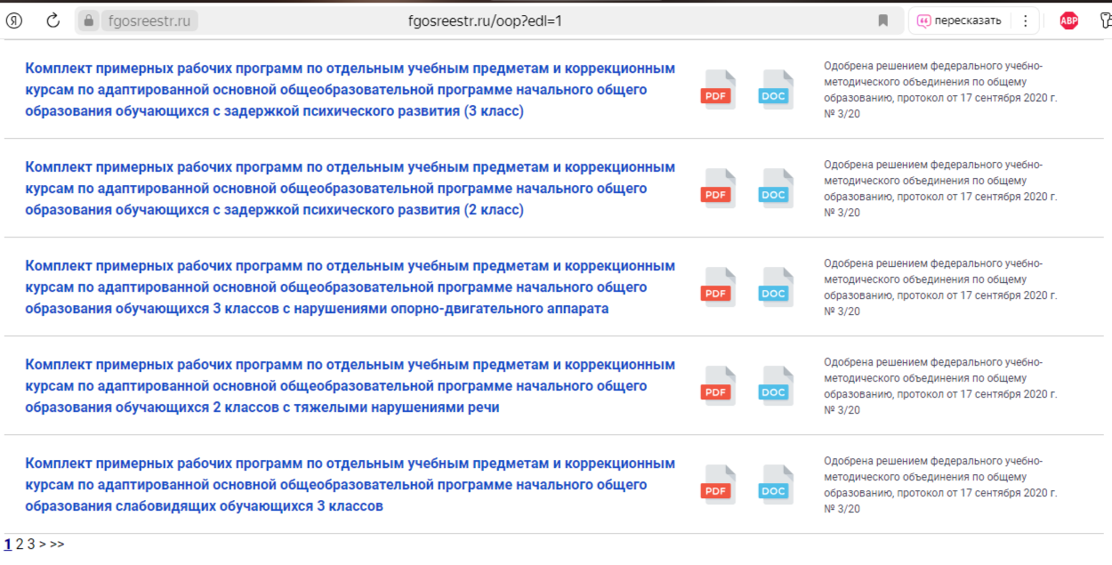
Семинар-совещание
Программное обеспечение коррекционно-развивающего процесса учителя-логопеда в инклюзивной школе
06 ноября 2024 г.
14

Slide 15
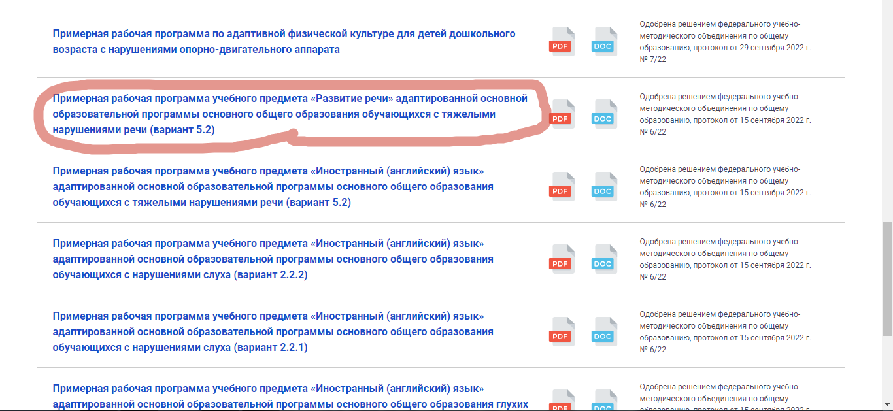
Семинар-совещание
Программное обеспечение коррекционно-развивающего процесса учителя-логопеда в инклюзивной школе
06 ноября 2024 г.
15

Slide 16
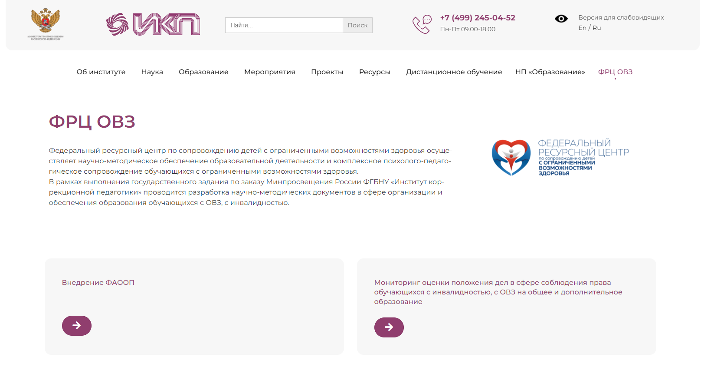
Семинар-совещание
Программное обеспечение коррекционно-развивающего процесса учителя-логопеда в инклюзивной школе
06 ноября 2024 г.
16

Slide 17
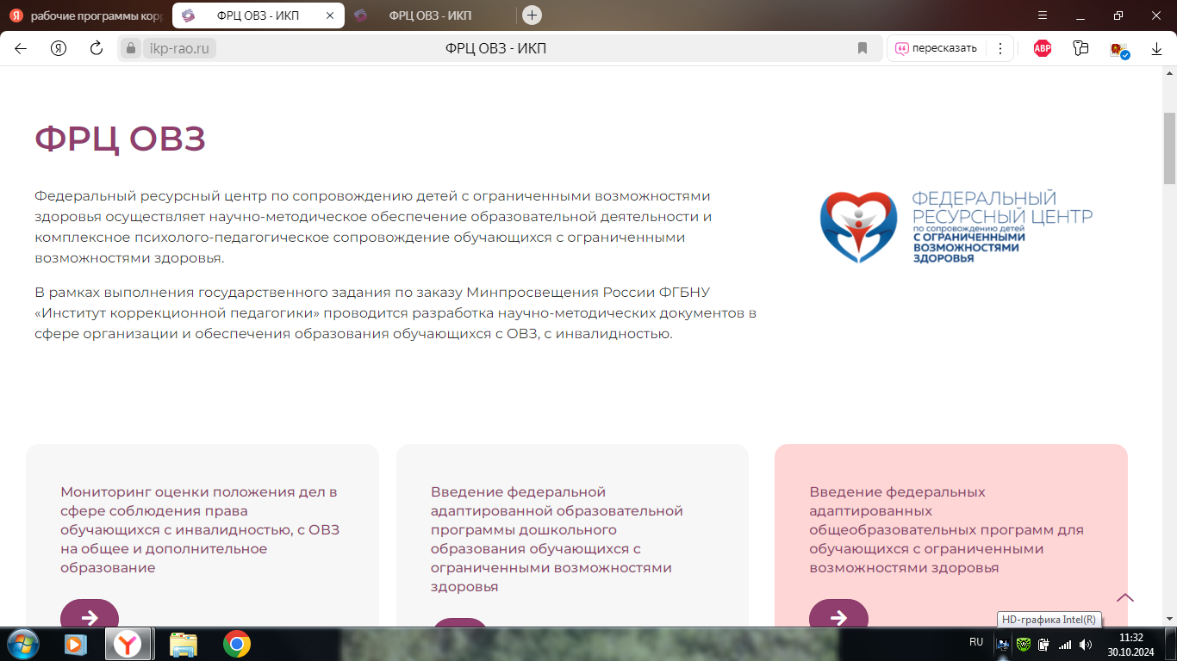
Семинар-совещание
Программное обеспечение коррекционно-развивающего процесса учителя-логопеда в инклюзивной школе
06 ноября 2024 г.
17

Slide 18
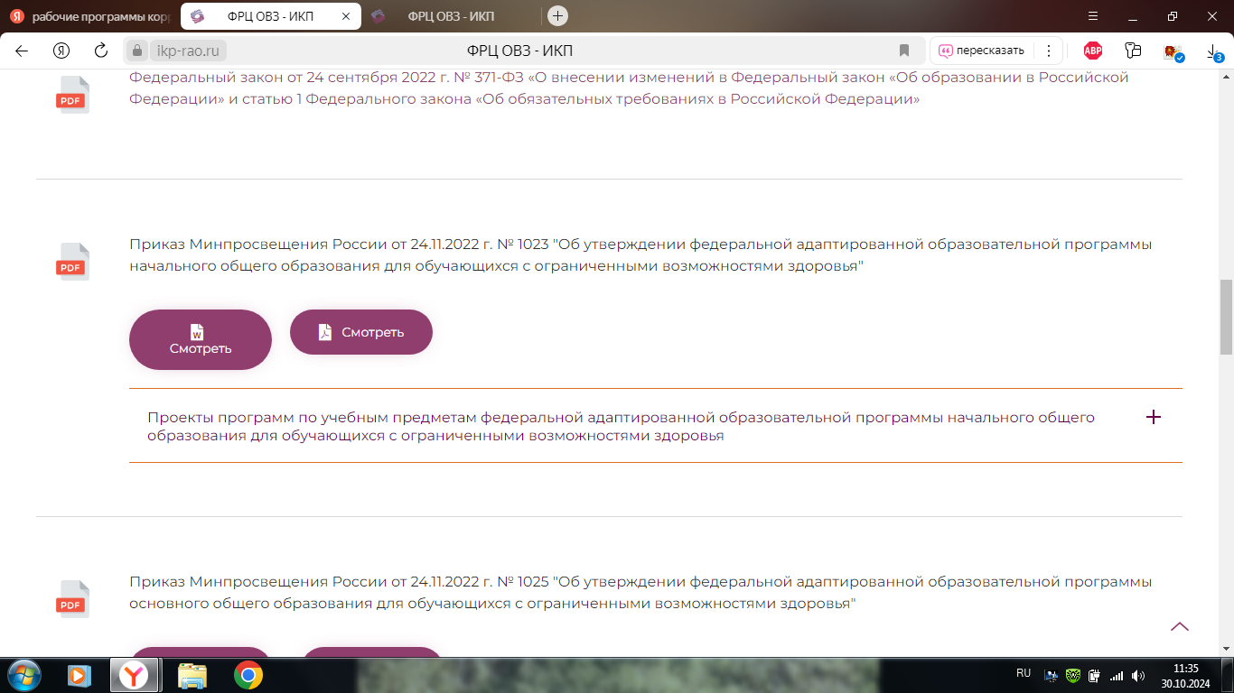
Семинар-совещание
Программное обеспечение коррекционно-развивающего процесса учителя-логопеда в инклюзивной школе
06 ноября 2024 г.
18

Slide 19
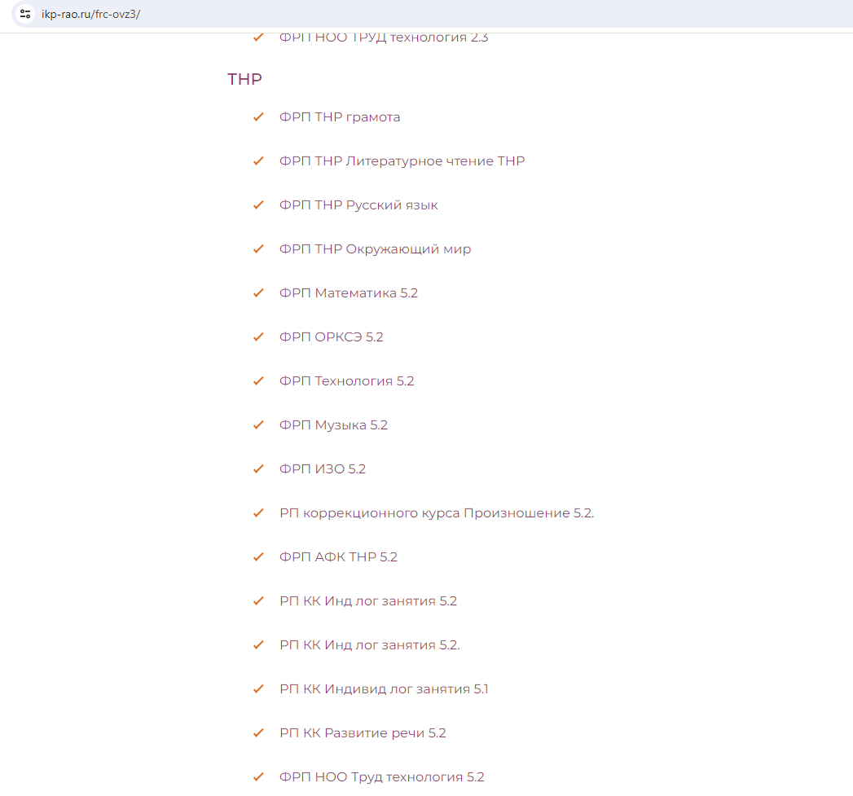
Семинар-совещание
Программное обеспечение коррекционно-развивающего процесса учителя-логопеда в инклюзивной школе
06 ноября 2024 г.
19

Slide 20
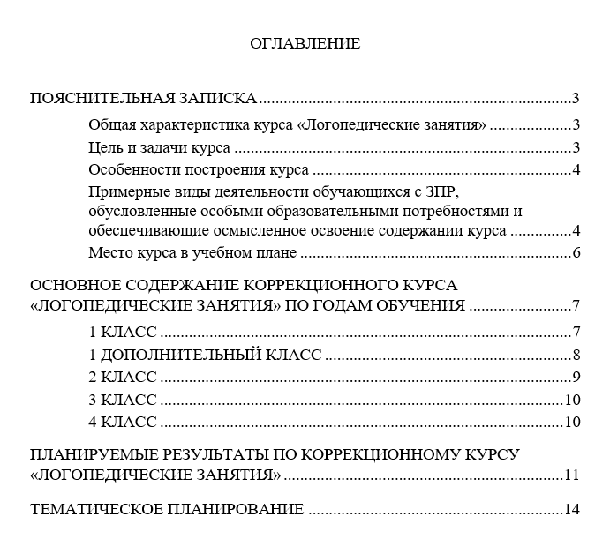
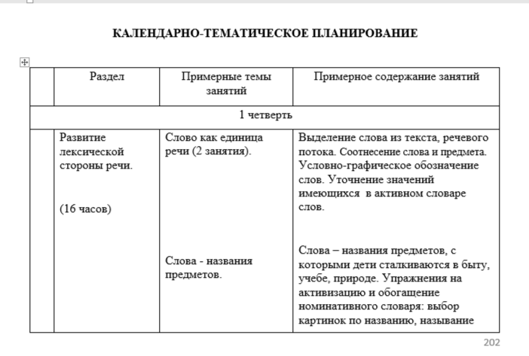
Семинар-совещание
Программное обеспечение коррекционно-развивающего процесса учителя-логопеда в инклюзивной школе
06 ноября 2024 г.
20

Slide 21
Структура рабочей программы коррекционного курса
Семинар-совещание
Программное обеспечение коррекционно-развивающего процесса учителя-логопеда в инклюзивной школе
06 ноября 2024 г.
Пояснительная записка
  общая характеристика коррекционно-развивающего курса;
  цели изучения коррекционно-развивающего курса;
  место коррекционно-развивающего курса в учебном плане;
Содержание коррекционного курса (основные содержательные линии программы коррекционно-развивающего курса)
Планируемые результаты (личностные, метапредметные, предметные)
Тематическое планирование
21

Slide 22
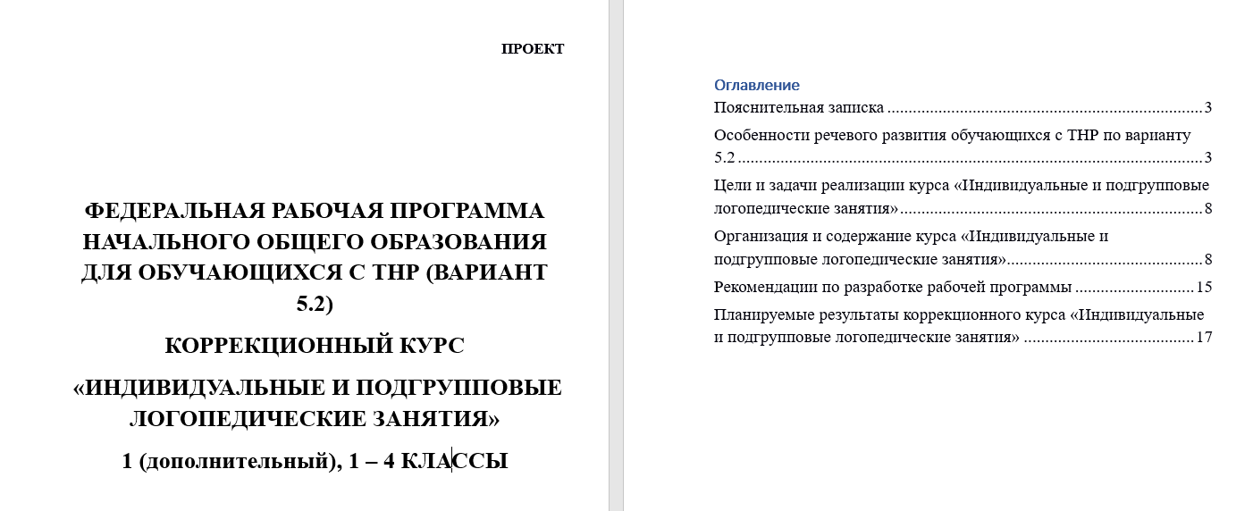
Семинар-совещание
Программное обеспечение коррекционно-развивающего процесса учителя-логопеда в инклюзивной школе
06 ноября 2024 г.
22

Slide 23
Семинар-совещание
Программное обеспечение коррекционно-развивающего процесса учителя-логопеда в инклюзивной школе
06 ноября 2024 г.
Тематическое планирование
1 класс
Календарно - тематическое планирование работы с обучающимися 1 класса
№ | кол час | Дата | Темы и содержание коррекционной работы | Программное содержание по предмету «Русский язык» | Развитие неречевых процессов
I | Развитие фонетико-фонематической стороны речи
4 | 2 |  | Понятие о звуке. Дифференциация речевых и неречевых звуков. Знакомство с органами артикуляции. Понятие о гласном и согласном звуке. Условные обозначения звуков. Дифференциация гласных и согласных звуков. | Фонетика. Звуки речи. Звуковая структура слова. Интонационное выделение звука в слове. Особенность гласных звуков. Особенность согласных звуков. Различение гласных и согласных звуков. | Развитие фонематических процессов. Развитие слухового и зрительного восприятия, внимания, памяти. Формирование мыслительных операций анализа, синтеза, сравнения, обобщения. Совершенствование самоконтроля. Осуществление самооценки на основе критерия успешности учебной деятельности.
23

Slide 24
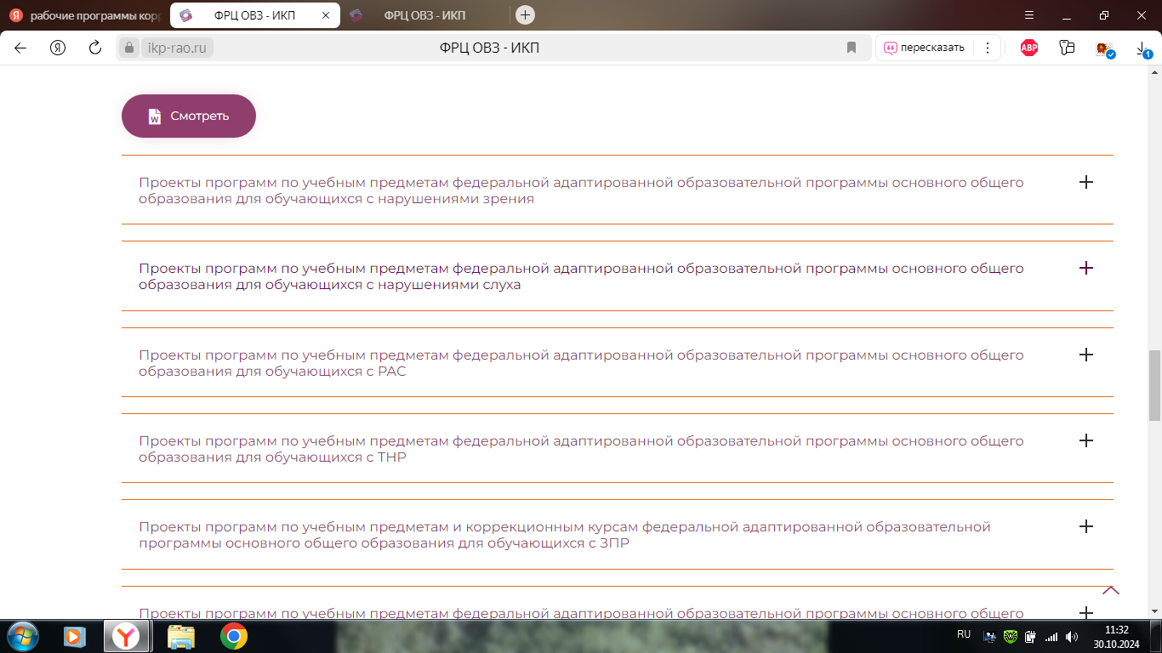
Семинар-совещание
Программное обеспечение коррекционно-развивающего процесса учителя-логопеда в инклюзивной школе
06 ноября 2024 г.
24

Slide 25



Семинар-совещание
Программное обеспечение коррекционно-развивающего процесса учителя-логопеда в инклюзивной школе
06 ноября 2024 г.
25

Slide 26
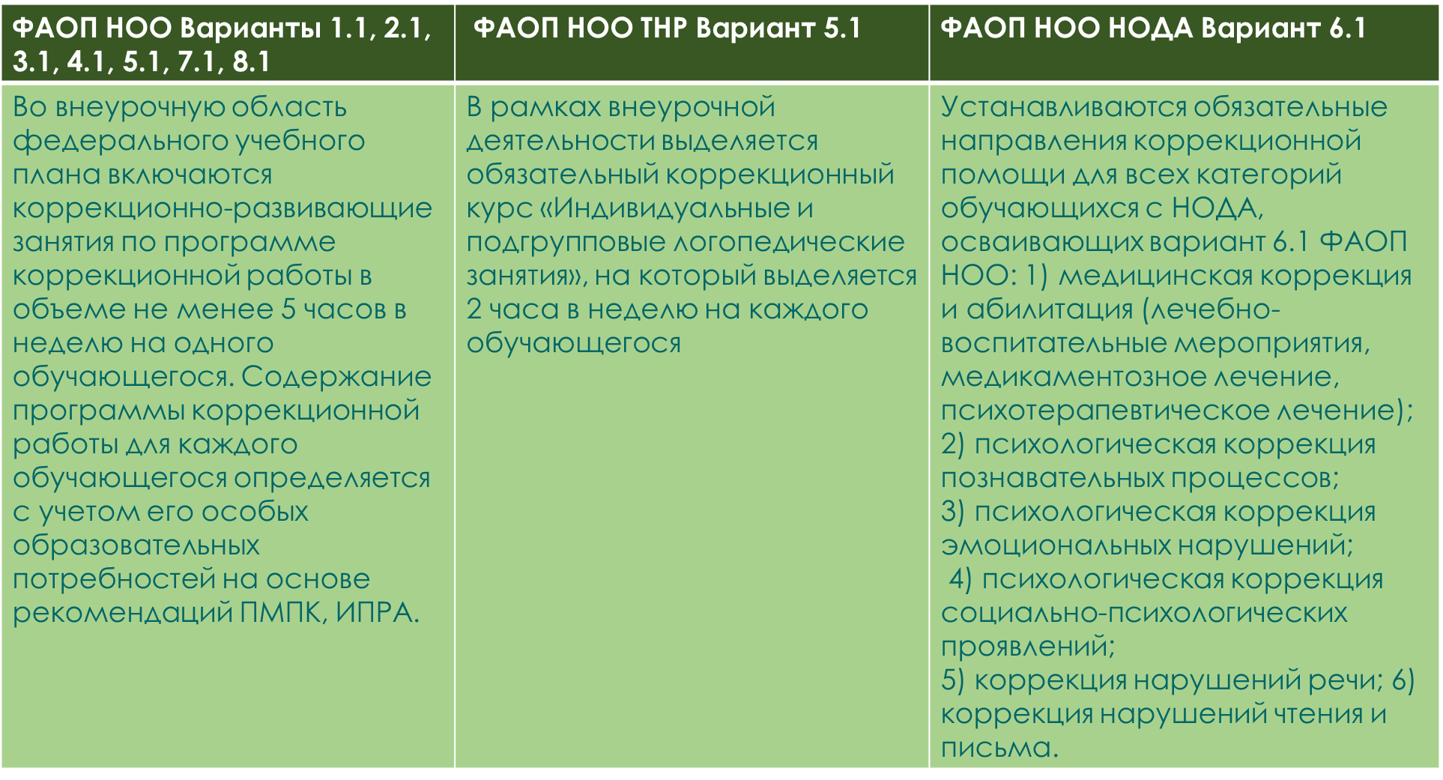
Коррекционные курсы учителя-логопеда для обучающихся с ОВЗ в условиях инклюзивного образования
Семинар-совещание
Программное обеспечение коррекционно-развивающего процесса учителя-логопеда в инклюзивной школе
06 ноября 2024 г.
26

Slide 27
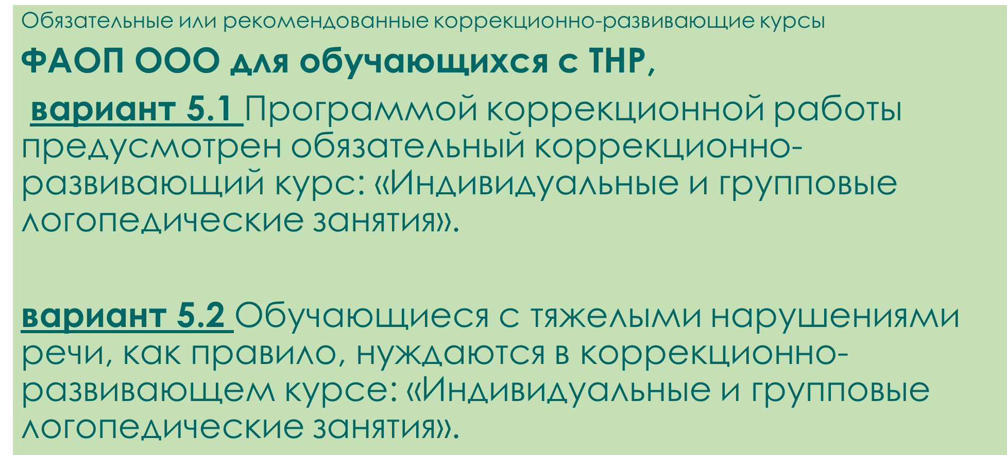
Коррекционные курсы учителя-логопеда для обучающихся с ОВЗ в условиях инклюзивного образования
Семинар-совещание
Программное обеспечение коррекционно-развивающего процесса учителя-логопеда в инклюзивной школе
06 ноября 2024 г.
27

Slide 28
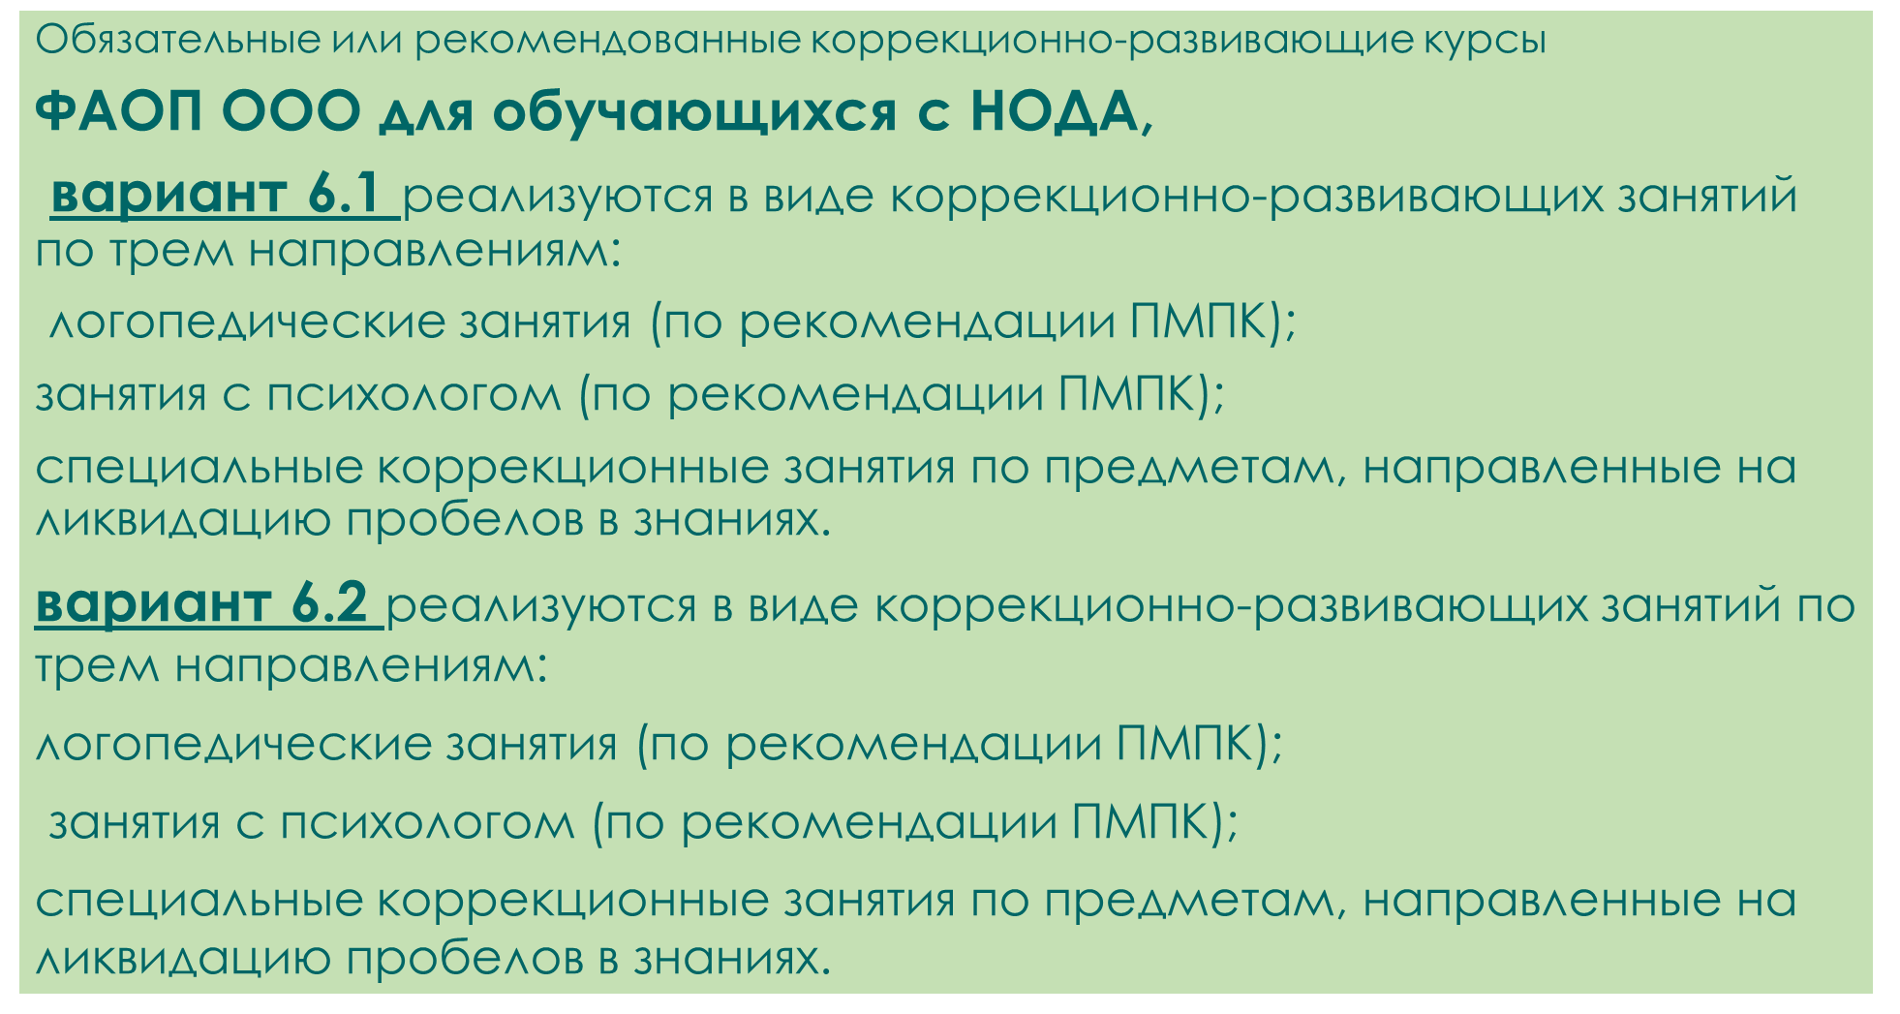
Коррекционные курсы учителя-логопеда для обучающихся с ОВЗ в условиях инклюзивного образования
Семинар-совещание
Программное обеспечение коррекционно-развивающего процесса учителя-логопеда в инклюзивной школе
06 ноября 2024 г.
28

Slide 29
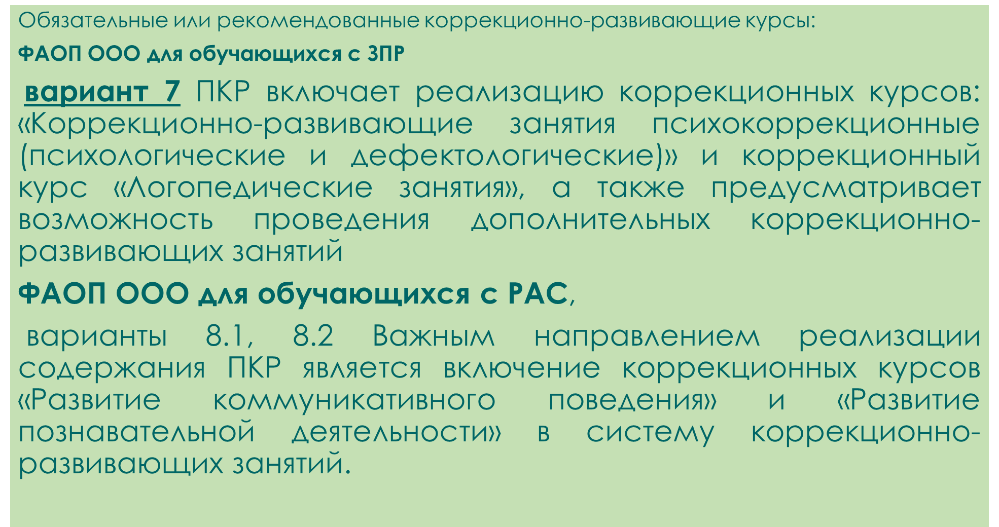
Коррекционные курсы учителя-логопеда для обучающихся с ОВЗ в условиях инклюзивного образования
Семинар-совещание
Программное обеспечение коррекционно-развивающего процесса учителя-логопеда в инклюзивной школе
06 ноября 2024 г.
29

Slide 30
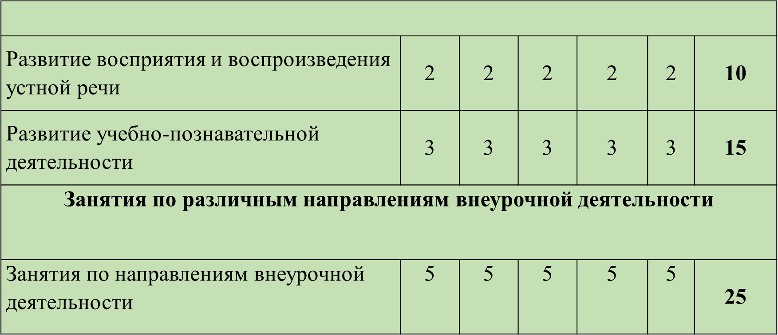
Коррекционные курсы учителя-логопеда для обучающихся с ОВЗ в условиях инклюзивного образования
Вариант 2.2.1
Семинар-совещание
Программное обеспечение коррекционно-развивающего процесса учителя-логопеда в инклюзивной школе
06 ноября 2024 г.
30

